Slide 1
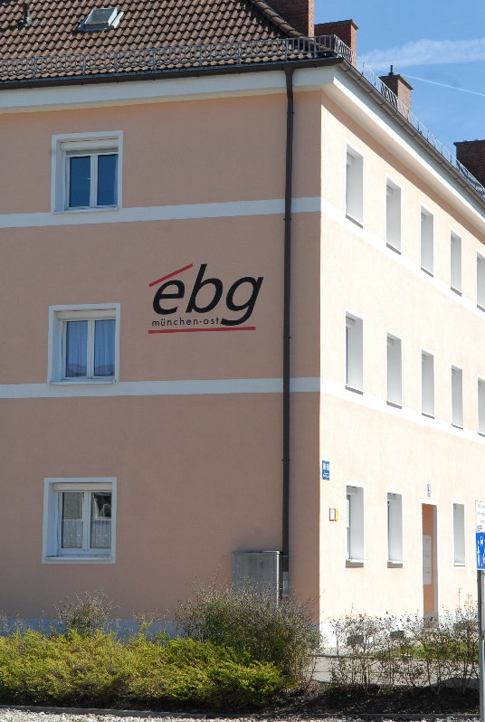
Eisenbahner-Baugenossenschaft München-Ost Rbf. e.G.
Herbsttagung AdW Oberbayern - 27. November 2019
Dr. Sonja Kienle
Dipl.-Ing.(FH) Astrid Moquete

Slide 2
Eisenbahner-Baugenossenschaft München-Ost Rbf. e.G.
Rahmendaten:
Wohnungsbestand | 595 Einheiten (zzgl. 6 Gewerbeeinheiten)
Mitglieder | 638
Bilanzsumme | 40.140 T€ (31.12.2018)
Eigenkapital | 24.860 T€ (31.12.2018)
EK-Quote | 24,7 % (31.12.2018)
Mitarbeiter | Verwaltung: 2 Teilzeitkräfte techn. Betreuung: 1 Mitarbeiter (Vollzeit) Regiebetrieb: 3 Mitarbeiter, 2 Minijobber
Vorstand | 2 hauptamtliche Vorstände (Teilzeit) 1 nebenamtlicher Vorstand

Slide 3
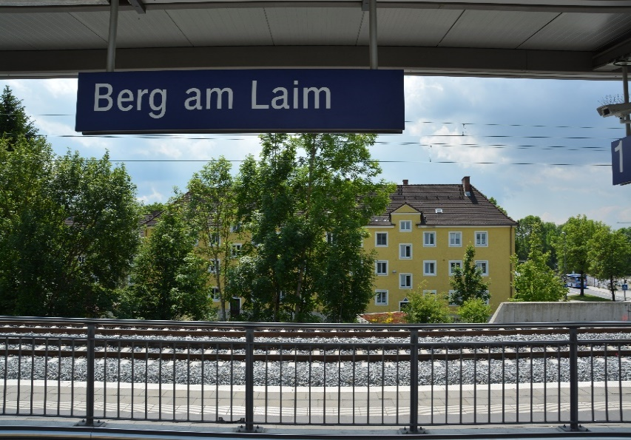
Eisenbahner-Baugenossenschaft München-Ost Rbf. e.G.
Was macht uns aus?
Klassische „alte“ Baugenossenschaft, gegründet 1922
91 % unseres Wohnungsbestandes liegt in der Truderinger Straße, München / Berg am Laim
51 Wohnungen in Kirchseeon
Durchschnittsmiete (2018): 7,09 € /m²
Unsere Prägung: Eisenbahner-Historie

Slide 4
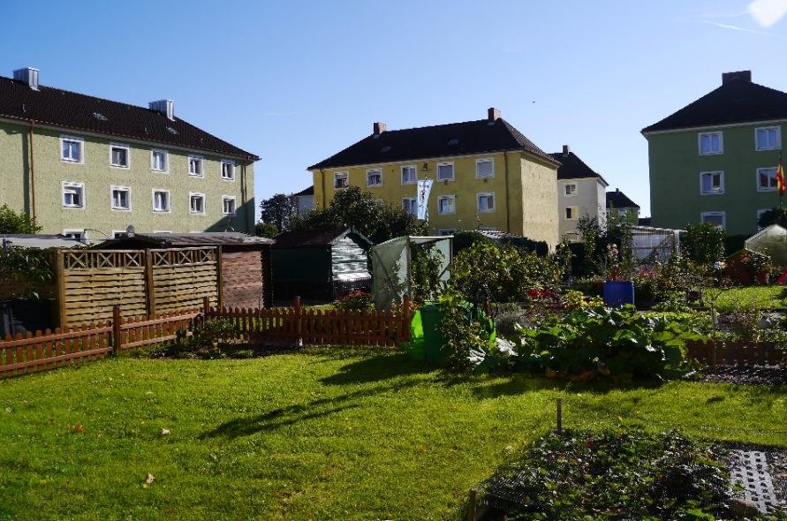
Eisenbahner-Baugenossenschaft München-Ost Rbf. e.G.
Was macht uns aus – Eisenbahner-Historie
Früher: Wohnungsbestand überwiegend auf Erbpacht vom „Bundes-Eisenbahn-Vermögen“ (BEV)
2012: Verdopplung des eigenen Wohnungsbestandes durch Ankauf von „BEV“ für 24,5 Mio. € (325 Wohnungen/56 Häuser)
Weitere Käufe in 2015/2017

Slide 5
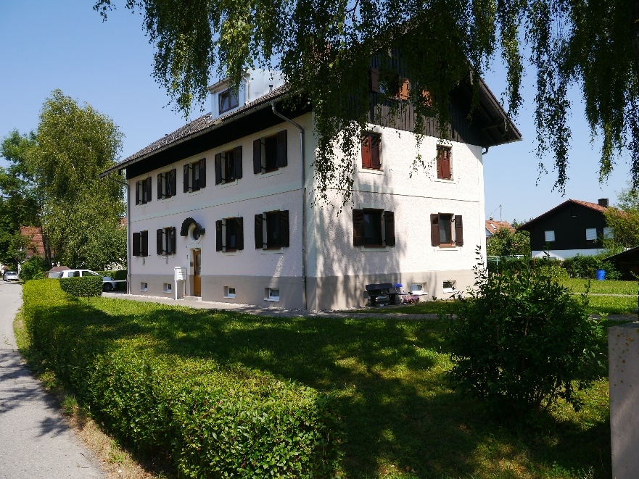
Eisenbahner-Baugenossenschaft München-Ost Rbf. e.G.
Was macht uns aus – Eisenbahner-Historie
Mit Ausnahme von 30 Einheiten (Kirchseeon) sind nun alle Grundstücke/Wohnungen im Eigentum
Seit Jahren steht die ebg alle Interessierten offen

Slide 6
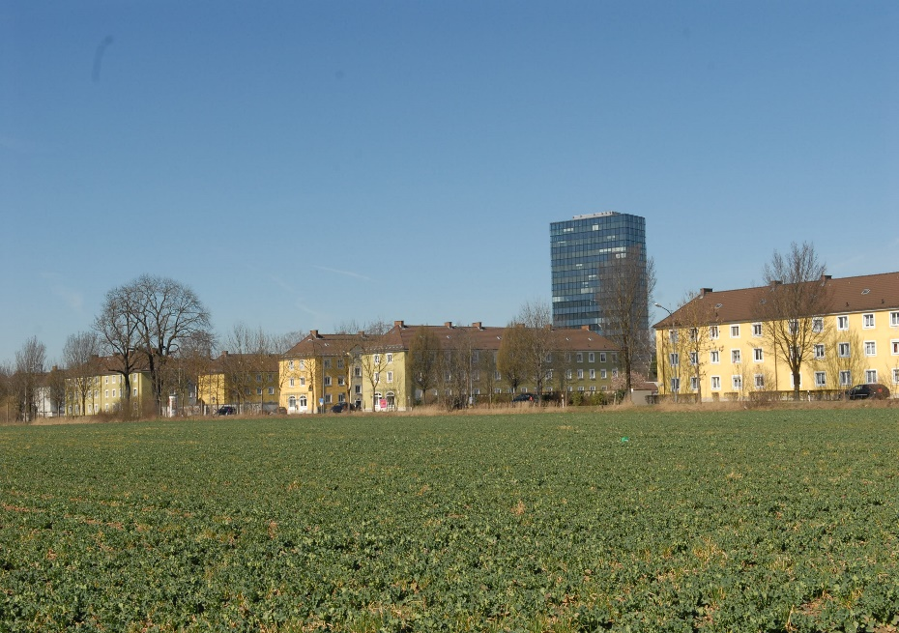
Eisenbahner-Baugenossenschaft München-Ost Rbf. e.G.
Was bringt die Zukunft?
Instandhaltung
Nachverdichtung
…
Und hoffentlich die Mitgliedschaft bei der AdW Oberbayern!
Dr. Sonja Kienle
Dipl.-Ing.(FH) Astrid Moquete

